Slide 1
Финальная сессия в ОРКТ
EARS
Е-Eliciting Выявляем находим как можно больше деталей о пройденном этапе
Как ты выполнил домашнее задание? Что изменилось к лучшему? Кто (что) помог?
A-Amplifying Усиливаем чувствуем силу изменения
Что и в какой степени изменилось к лучшему? Как это удалось? Как ты теперь измеряешь себя по шкале?
R-Reinforcing Укрепляем подтверждаем слова клиента, смотрим в глаза, повторяем слова
S-Start Over Начинаем снова если ситуация улучшилась, узнаем что сделал для того чтобы ситуация изменилась? Что должны сделать еще, чтобы добиться результата? Делаем еще.

Slide 2

Психологическое консультирование в ситуациях моббинга
Определение понятия «моббинг»
Причины, факторы, стадии развития моббинга в трудовых коллективах
Психологическое вмешательство в ситуации моббинга

Slide 3
Яркий и эмоционально насыщенный процесс негативных межличностных и межгрупповых отношений в организациях, имеющий огромную энергию и силу накопленного противодействия и противостояния, психологи, работающие в области организационной психологии, называют моббингом (от англ, mob - толпа).
Как форма психологического насилия (mobbing — от англ. глагола to mob — грубить, нападать толпой, стаей, травить) моббинг получает все более широкое распространение в производственных научных и учебных коллективах, офисах корпораций.

Slide 4
Формы моббинг-стратегий:
— вербальная агрессия против сотрудника, клевета;
— изоляция от коллектива;
— умышленное не предоставление работнику полной и достоверной информации, необходимой для выполнения служебного задания;
— игнорирование успехов, безосновательное изменение размеров заработной платы работника;
— перемещение рабочего места с целью морального угнетения сотрудника;
— нелегитимное коллегиальное рассмотрение поведения работника;
— гипетрофированное внимание к сфабрикованным жалобам и доносам;
— нарастающая социальная депривация и изоляция работника в коллективе, его демонстративное отвержение.

Slide 5

В группу риска реализации моббинг-стратегий входят:
— работники в начале и в конце профессиональной деятельности (старше 60 лет);
— неординарные, талантливые личности;
— сенситивные личности с повышенной чувствительностью, сниженной стрессовой
толерантностью, эмоционально-открытые личности;
— высокомерные индивидуалисты;
—нарушители корпоративной этики, морали, негласных правил;
— резко повышенные или пониженные в должности сотрудники;
— новые руководители (боссы), генерирующие нововведения.

Slide 6
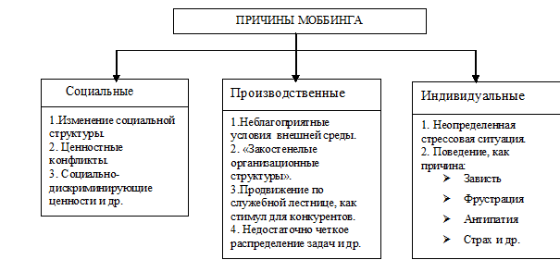


Slide 7
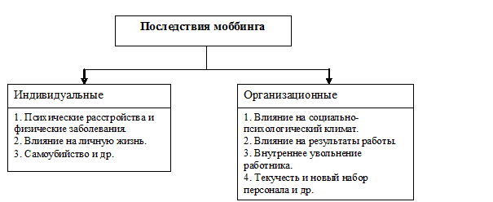



Slide 8
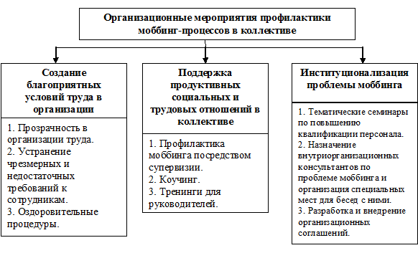

Slide 9
Психологическое вмешательство в ситуации моббинга будет отталкиваться от тех последствий, с которыми личность затрудняется справиться:
снижение самооценки,
чувство вины и ощущение беспомощности,
эмоциональная усталость,
негативное отношение к работе или общению с другими лицами,
сопутствующие стрессу психосоматические симптомы (мигрени, простуды, нарушения концентрации, бессонница, нарушения кровообращения)
травматический стресс
выгорание
депрессия
расстройства адаптации
острое стрессовое расстройство
посттравматическое стрессовое расстройство.

Slide 10
РЕКОМЕНДАЦИИ ДЛЯ ПОСТРАДАВШИХ СОТРУДНИКОВ
Прямо и уверенно сказать человеку, что его/ее поведение неприемлемо и попросить его/ее прекратить. Можно попросить руководителя либо коллегу быть рядом во время этого.
Вести журнал или дневник, в котором описывать фактические события. Отмечать дату, время, описывать события как можно более детально, включать имена свидетелей и последствия произошедшего.
Сохранять копии любых писем, заметок, электронной переписки, факсов и т. д., полученных от агрессора.
Доложить о случае харассмента сотруднику, на которого возложены обязанности по работе с персоналом, а также своему начальнику или делегированному менеджеру. Если проблема сводится этим менеджером к минимуму, обратиться к менеджеру более высокого звена.

